Slide 1
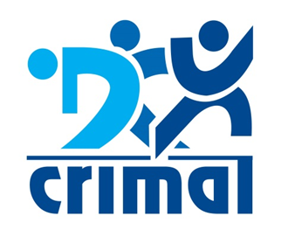
ACADEMIA NACIONAL DE MEDICINA DE MÉXICO
FUTURO DE LA TECNOLOGIA PARA BENEFICIO DE LOS AMPUTADOS
Dr. Eduardo Vázquez Vela Sánchez

Slide 2
PRÓTESIS INMEDIATA
^{I.M.D.E.R. iap 1960}
Terapia pre-protésica
Yeso elástico
Socket de entrenamiento
Deambulación a las 48 hrs
Rehabilitación inmediata
Menos dolor post operatorio
Disminución del dolor fantasma
Imagen corporal

Slide 3

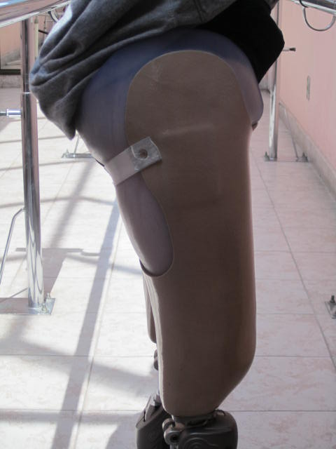
AVANCES TECNOLÓGICOS
Cuenca (sóquet) termoplástico
Notes:
La restitución funcional a las personas que carecen de una extremidad avanzó lentamente desde que se inició sistemáticamente en 1960. Los cambio tecnológicos sustantivos están fundamentados en los termoplásticos

Slide 4


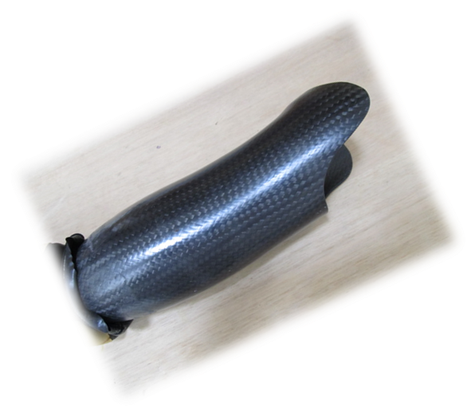
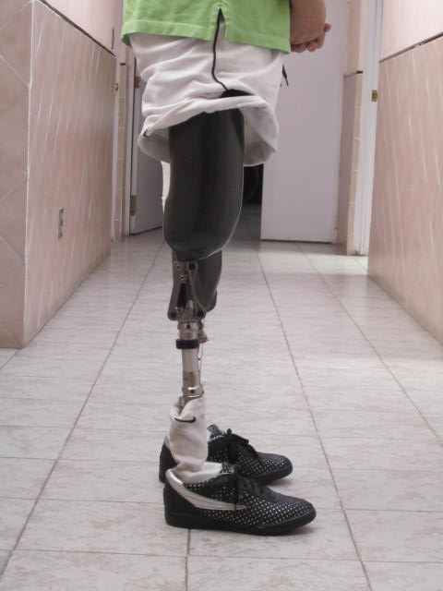
FIBRA DE CARBONO
Notes:
La introducción de las fibras de carbono para hacer las cuencas o sóquet mas ligeros y resistentes

Slide 5
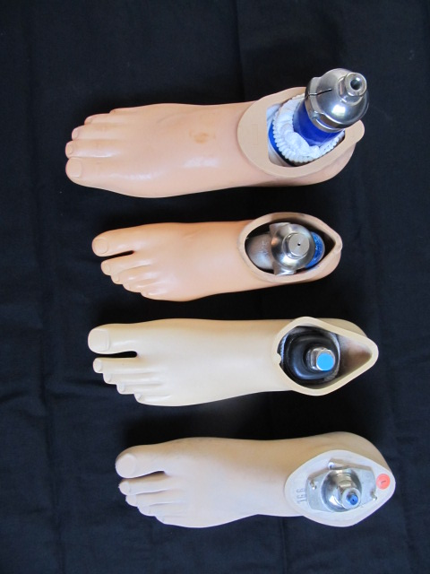
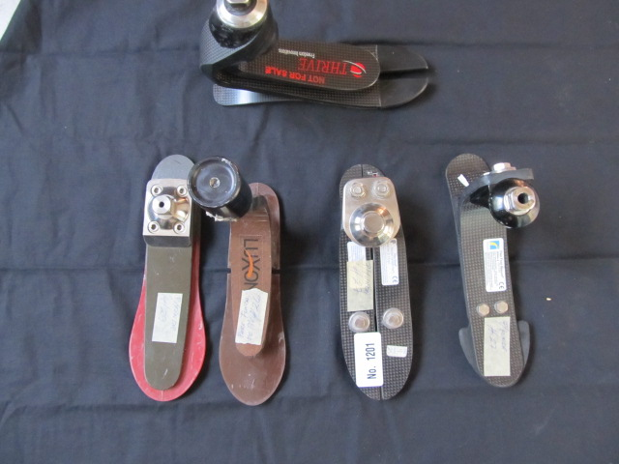
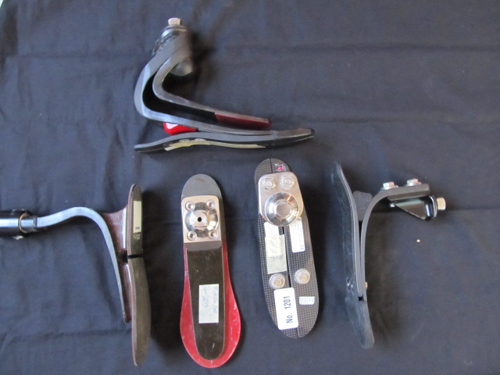
PIES
RÍGIDOS
DINÁMICOS
TOBILLO
Notes:
El avance tecnológico ha permitido pasar de la colocación de una prótesis comercial convencional, a la fabricación y adaptación de un elemento artificial seleccionado para cada paciente de acuerdo a su edad, peso, altura, padecimiento, actividad laboral y actividad recreativa o deportiva.

Slide 6
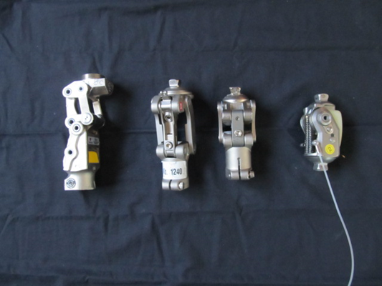
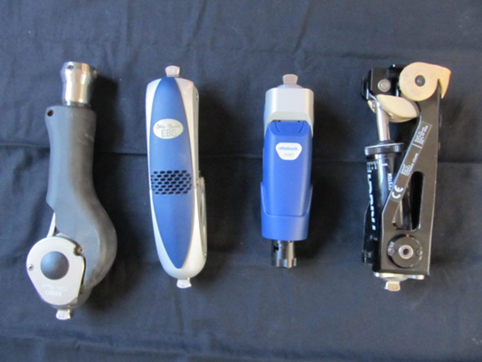
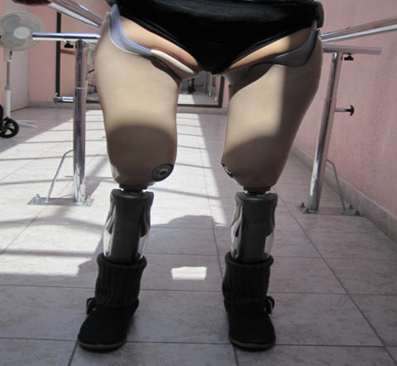
RODILLAS
ESTABILIDAD
RESPUESTA
COMPUTARIZADAS

Slide 7
AVANCES TECNOLÓGICOS
Prescindir del sóquet
Osteointegración
Activación eléctrica
Electrodos internos
Notes:
Osteintegración: uso generalizado en odontología, fijación de prótesis a hueso en cráneo, cara, mano.

Slide 8
OSTEOINTEGRACIÓN
Journal of Rehabilitation Research & Development Volume 46, Number 3, 2009 Pages 331–344
Kerstin Hagberg, RPT, PhD;1–2* Rickard Brånemark, MD, PhD1
1Centre of Orthopaedic Osseointegration, Department of Orthopaedics, Sahlgrenska University Hospital, University of
Gothenburg, Gothenburg, Sweden; 2Department of Prosthetics and Orthotics, Sahlgrenska University Hospital,
University of Gothenburg, Gothenburg, Sweden
1990 Prótesis osteointegradas
1990-2008 cien pacientes
Trauma (67%) o tumores (12%)
Resultados: Buenos 92%
Notes:
Desventajas del socket sobre el muñón: sudoración(72%), zonas dolorosa por contacto(66%), limitación del arco de movimiento, dolor al estar sentado(44%), modificación frecuente y horaria del volumen del muñón.

Slide 9
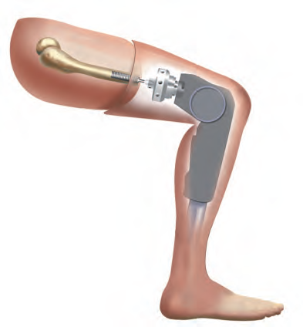
OSTEOINTEGRACIÓN
ESTOMA
Bone Joint J 2014;96-B:106–13.
IMPLANTE AL HUESO
Titanio
FIJACION
Material cortesía del Dr. Max Ortiz-Catalán
Notes:
Prótesis transfemorales

Slide 10
Material cortesía del Dr. Max Ortiz-Catalán

Slide 11
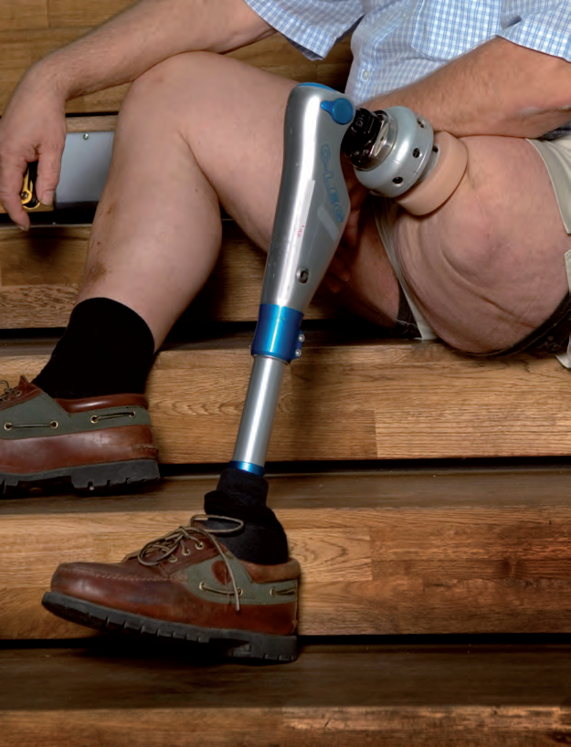
Material cortesía del Dr. Max Ortiz-Catalán

Slide 12
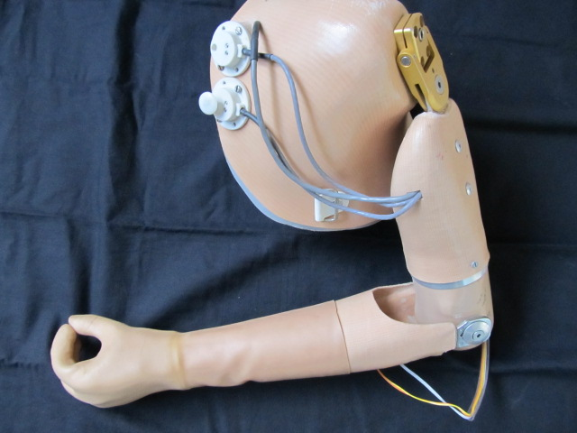
ACTIVACIÓN ELÉCTRICA
Control mioeléctrico con electrodos superficiales
Limitado a músculos superficiales
Interferencias eléctricas
Artefactos por movimiento
Condiciones ambientales

Slide 13
ELECTRODOS IMPLANTADOS
NEUROPROSTHETICS An osseointegrated human-machine gateway for long-term sensory feedback and motor control of artificial limbs
Max Ortiz-Catalan,1,2* Bo Håkansson,1 Rickard Brånemark2
Incorpora el envío de señal al implante
osteointegrado
Comunicación bidireccional con la extremidad
artificial
Electrodos: percutáneos
Mecanismos de retroalimentación
Notes:
Prótesis transradiales y transhumerales

Slide 14
Movimiento restringido
Control limitado
Movimiento ilimitado.
Mejor control
Suspensión del
sóquet
Electrodos de
superficie
Fijación la prótesis
al hueso
Electrodos
implantados
Material cortesía del Dr. Max Ortiz-Catalán
Notes:
No podemos dejar de mancionar los transplantes de extremidades de los cuales se ha escuchado mucho cunado son efectuado y poco sobre la evolución de dichos casos y los resultados disponibles en la literatura.
Conocemos de 70 transplantes que se han efectuado en el mundo. Contraindicaciones: unilaterales, disminuye la expectativa de vida, rechazo y su tratamiento. Cosoto elevado.Se justifica para TR en bilaterales.

